Slide 1



ΣΧΟΛΗ ΕΠΙΣΤΗΜΗΣ
ΦΥΣΙΚΗΣ ΑΓΩΓΗΣ & ΑΘΛΗΤΙΣΜΟΥ
ΕΘΝΙΚΟ & ΚΑΠΟΔΙΣΤΡΙΑΚΟ ΠΑΝΕΠΙΣΤΗΜΙΟ ΑΘΗΝΩΝ
ΣΧΟΛΗ ΕΠΙΣΤΗΜΗΣ
ΦΥΣΙΚΗΣ ΑΓΩΓΗΣ & ΑΘΛΗΤΙΣΜΟΥ
ΜΑΘΗΜΑ: Οργάνωση Προγραμμάτων Κινητικής Αναψυχής [ΘΕ-446ΑΔ] ()
ΜΑΘΗΜΑ:
Οργάνωση Προγραμμάτων
Κινητικής Αναψυχής [ΘΕ-446ΑΔ]
Εισαγωγικο μαθημα
Υπευθυνος μαθηματος: Γιαννης Αυθινος, Καθηγητhς
Διδάσκων: γιαννης Θαμνοπουλος PhD

Slide 2
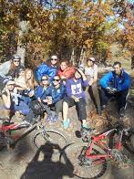
Σε ποιους απευθυνεται το μαθημα
Το μάθημα αυτό απευθύνεται στους φοιτητές και φοιτήτριες της ειδίκευσης της Αθλητικής Διοίκησης, αλλά και σε όσους/ες το επέλεξαν, ως πιθανά μελλοντικά διοικητικά στελέχη σε Οργανισμούς κινητικής αναψυχής .

Slide 3

Σκοπος του μαθηματος
Σκοπός του μαθήματος, είναι η απόκτηση από τους/τις φοιτητές/τριες, βασικών γνώσεων που σχετίζονται με την κινητική αναψυχή και την άσκηση για όλους
Επίσης, σκοπεύει στην απόκτηση γνώσεων και εμπειριών των βασικών αρχών:
σχεδιασμού,
οργάνωσης,
λειτουργίας,
διεύθυνσης,
ελέγχου και
αξιολόγησης,
όλων των μορφών προγραμμάτων κινητικής αναψυχής και ασκησης για όλους

Slide 4
Με την ολοκληρωση του μαθηματος ο φοιτητης/ η φοιτητρια
Θα είναι σε θέση να γνωρίζει
την έννοια και τη σημασία της σχόλης και του ελεύθερου χρόνου
την έννοια και το περιεχόμενο της Άσκησης για Όλους (ΑγΟ)
τις βασικές αρχές σχεδιασμού, οργάνωσης υλοποίησης, ελέγχου και αξιολόγησης προγραμμάτων κινητικής αναψυχής
την ιδιαίτερη «φύση» των, προγραμμάτων κινητικής αναψυχής
τις δραστηριότητες κινητικής αναψυχής σε διαφορετικά μέρη και χώρους
τον ρόλο του ειδικού στελέχους οργάνωσης προγραμμάτων κινητικής αναψυχής
τις δυνατότητες που προκύπτουν για επαγγελματική ενασχόληση σε όλο το φάσμα της κινητικής αναψυχής

Slide 5
Περιεχομενα μαθηματων
Εισαγωγή στο μάθημα – Διαδικαστικά
  1ο μάθημα: ΕΙΣΑΓΩΓΗ-ΣΧΟΛΗ-ΕΛΕΥΘΕΡΟΣ ΧΡΟΝΟΣ-ΑΝΑΨΥΧΗ
2ο μάθημα: ΑΝΤΙΚΕΙΜΕΝΟ ΤΗΣ ΚΙΝΗΤΙΚΗΣ ΑΝΑΨΥΧΗΣ - ΠΟΙΟΤΗΤΑ ΖΩΗΣ-ΣΚΟΠΟΣ-ΦΙΛΟΣΟΦΙΑ-ΚΙΝΗΤΡΑ/ΑΝΤΙΚΙΝΗΤΡΑ ΣΥΜΜΕΤΟΧΗΣ
3ο μάθημα: ΠΑΡΑΓΟΝΤΕΣ ΠΟΥ ΕΠΗΡΕΑΖΟΥΝ ΤΗ
ΣΥΜΜΕΤΟΧΗ- Ο ΡΟΛΟΣ ΤΟΥ ΣΥΜΒΟΥΛΟΥ
4ο μάθημα: ΑΓΟ-ΠΡΟΓΡΑΜΜΑΤΑ-ΚΟΙΝΟ
5^{ο} μάθημα: ΑΓΟ ΣΕ ΟΤΑ-ΤΟΥΡΙΣΜΟ-ΑΝΙΜΑΤΕΡ (ΕΜΨΥΧΩΤΗΣ)

Slide 6
ΠεριεχΟμενα μαθημΑτων
6^{ο} μάθημα: ΠΡΟΓΡΑΜΜΑΤΑ ΑΓΟ ΣΕ ΕΙΔΙΚΟΥΣ ΠΛΗΘΥΣΜΟΥΣ
(ΑΜΕΑ-ΠΑΙΔΙΑ-ΗΛΙΚΙΩΜΕΝΟΥΣ- ΕΡΓΑΖΟΜΕΝΟΥΣ-ΕΞΑΡΤΗΜΕΝΟΥΣ-ΚΡΑΤΟΥΜΕΝΟΥΣ)
7^{ο} μάθημα: ΠΡΟΓΡΑΜΜΑΤΑ ΥΠΑΙΘΡΙΑΣ ΑΝΑΨΥΧΗΣ
8^{ο} μάθημα: ΣΧΕΔΙΑΣΜΟΣ ΟΡΓΑΝΩΣΗ ΠΡΟΓΡΑΜΜΑΤΩΝ ΑΝΑΨΥΧΗΣ
9^{ο} μάθημα: ΥΛΟΠΟΙΗΣΗ ΑΞΙΟΛΟΓΗΣΗ ΠΡΟΓΡΑΜΜΑΤΩΝ ΑΝΑΨΥΧΗΣ
10^{ο} μάθημα: ΜΑΡΚΕΤΙΝΓΚ ΠΡΟΓΡΑΜΜΑΤΩΝ ΑΝΑΨΥΧΗΣ
11ο μάθημα: ΕΙΔΙΚΑ ΘΕΜΑΤΑ :ΠΡΟΛΗΨΗ ΔΙΑΧΕΙΡΙΣΗ ΚΙΝΔΥΝΩΝ-ΜΑΝΑΤΖΜΕΝΤ ΠΕΡΙΒΑΛΛΟΝΤΟΣ ΧΩΡΟΥ
12^{ο} μάθημα: ΣΤΕΛΕΧΟΣ ΠΡΟΓΡΑΜΜΑΤΩΝ ΚΙΝΗΤΙΚΗΣ ΑΝΑΨΥΧΗΣ & ΑΓΟ- ΕΠΑΓΓΕΛΜΑΤΙΚΗ ΔΡΑΣΤΗΡΙΟΤΗΤΑ

Slide 7

Συγγραμμα
ΑΣΚΗΣΗ-ΑΘΛΗΣΗ
ΚΙΝΗΤΙΚΗ ΑΝΑΨΥΧΗ
-Οργανωτική Διάσταση-
Γιάννης Αυθίνος 1998

Slide 8
ΕπιπρΟσθετες πηγΕς
Ηλεκτρονική τάξη (παρουσιάσεις, άρθρα κλπ). Οποιοδήποτε άλλο βιβλίο, άρθρο, επιστημονικό έντυπο, δικτυακός τόπος, κλπ., που έχει σχέση με το συγκεκριμένο αντικείμενο.
Ενδεικτικά:

Slide 9
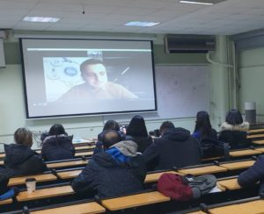
ΔιδασκαλΙα μαθΗματος
Το μάθημα θα γίνεται με διαλέξεις, συζητήσεις επί του θέματος που διδάσκεται και όπου είναι εφικτό
διάλεξη από επισκέπτη ομιλητή
επισκέψεις σε χώρους υλοποίησης προγραμμάτων κινητικής αναψυχής

Slide 10
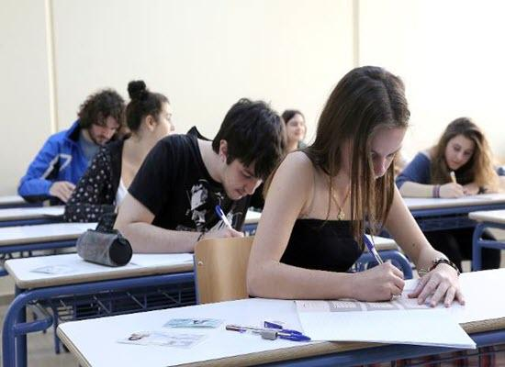
Εξετασεις
Οι εξετάσεις θα είναι γραπτές και περιλαμβάνουν την ύλη που παρουσιάστηκε και διδάχτηκε στην τάξη σε οποιαδήποτε μορφή και η οποία θα οριστικοποιηθεί και κοινοποιηθεί εγκαίρως.

Slide 11

Επαρκεια παρακολουθησης
Η συμμετοχή στο μάθημα είναι υποχρεωτική
(80% παρουσίες, επί των μαθημάτων που θα πραγματοποιηθούν).
Όποιος/α δε συμπληρώσει τον απαιτούμενο αριθμό παρουσιών, δεν έχει δικαίωμα συμμετοχής στις εξετάσεις και υποχρεούται να επαναλάβει την παρακολούθηση

Slide 12

Αξιολογηση
Τελικές εξετάσεις 70%
Πρακτική εφαρμογή/Εργασίες 30%

Slide 13
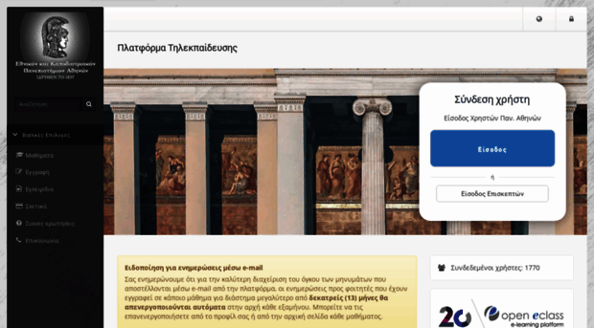

ΕΠΙΚΟΙΝΩΝΙΑ
thamnop@phed.uoa.gr
mob. 6948943841
KINHTIKHΑΝΑΨΥΧΗ 2023
Eclass - viber

